Slide 1
RUP与CMMI3
四川华迪信息技术有限公司
Version1.0

Slide 2
RUP简介
RUP的缘起
RUP模型
RUP生命周期
RUP四阶段
RUP工作流
CMMI3

Slide 3
第一 RUP的缘起

Slide 4
软件开发的风险
面对当今的复杂的软件系统，使用连续的开发方法：如首先定义整个问题，设计完整的解决方案，编制软件并最终测试产品，是不可能的。需要一种能够通过一系列细化，若干个渐进的反复过程而生成有效解决方案的迭代方法 。
软件开发的问题 | 所遇到的问题
用户或商业愿望没有满足 | 风险来自对需求的错误理解
需求持续变动，无法确定 | 风险来自用户多变的需求
模块无法集成 | 风险来自在最后阶段的集成代码
难于维护
缺陷发现太晚 | 风险来自在最后阶段才开始测试
质量差 | 风险来自在开发过程中缺乏实际用户的及时反馈
性能和可扩展性差
部门无法有效的协同 | 风险来自传统的开发方法在快速变化的今天很难达到预定的时间计划
生产和发布的管理不足 | 风险来自传统的开发方法很难接受用户所需

Slide 5
软件开发在流程方面的挑战
角色与职责不清楚
其他项目的错误在不停重复着，导致成本进度不可控
困难随着新工具和技术不停出现和同步出现
流程没有真正满足项目的需要
在整个组织/企业内难于采用业界的最佳实践

Slide 6
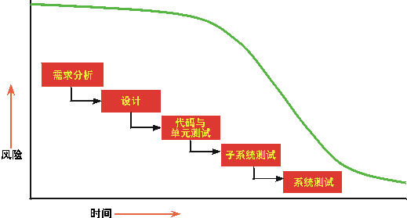
瀑布式开发面临的问题
在瀑布式生命周期中，只有到生命周期的后期才能确知周围是否存在风险。
滞后了关键风险的解决
难于准确衡量项目的进度
延迟并加重了集成和测试的工作
无法满足尽早部署的要求
往往导致未计划的迭代

Slide 7
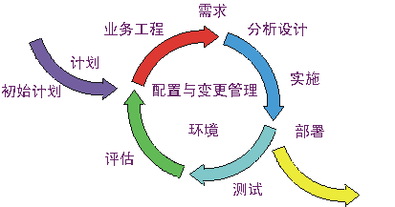
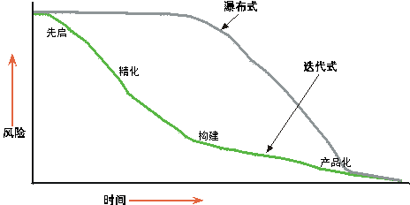
最佳方案：迭代式开发
在迭代式生命周期中，您需要根据主要风险列表选择要在迭代中开发的新的增量内容。每次迭代完成时都会生成一个经过测试的可执行文件，这样就可以核实是否已经降低了目标风险。

Slide 8
管理需求
描述如何提取、组织和文档化需要的功能和限制；
跟踪和文档化折衷方案和决策；
捕获和进行商业需求交流。
过程中用例和场景的使用被证明是捕获功能性需求的卓越方法，并确保由它们来驱动设计、实现和软件的测试，使最终系统更能满足最终用户的需要。
捕获和组织需求
－捕获：以Use Case作为沟通方式
－组织：启用Rup成熟的文档体系
使用和维护需求
－使用：利用Attribute统筹任务
－维护：依据Traceability 谨慎地接受变化，并对需求进行基线化。

Slide 9
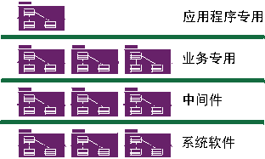
最佳经验：使用构件构架
描述如何设计灵活的，容易修改的，直观便于理解的，并且促进有效软件重用的弹性结构；
基于构件的开发 (CBD) ，构件是实现清晰功能的模块、子系统 ；
构架的重要性。

Slide 10
最佳经验：使用构件构架
用迭代方法可以逐步确定构件，决定哪些需要开发，哪些可以复用以及哪些需要购买。
软件构架的侧重点清楚地说明了结构、构件以及集成它们的方法，它们相互作用的基本机制和模式。
在分析设计中，使用诸如包、子系统和层次的概念来组织构件并指定接口。
测试首先围绕构件展开，然后才逐渐过渡到较大的集成构件集。

Slide 11
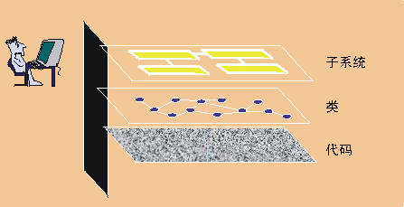
最佳方案：可视化建模 (UML)
UML是良好沟通需求、体系结构和设计的工业标准语言。UML 由Rational 软件公司创建，现在由标准化对象管理机构（OMG）维护；
开发过程显示了对软件如何可视化建模，捕获体系结构和构件的构架和行为 ，帮助沟通软件的不同方面，观察各元素如何配合在一起，确保构件模块一致于代码，保持设计和实现的一致性，促进明确的沟通 。

Slide 12
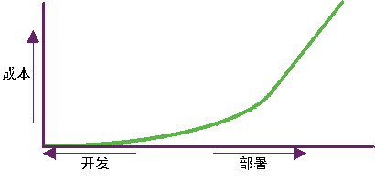
最佳方案：检验质量
质量应该基于可靠性、功能性、应用和系统性能根据需求来进行验证 ；
部署之后又发现软件问题再进行修复，这通常要多花 100 到 1000 倍的成本。要在特定时间达到既定目标，在整个项目生命周期内不断对质量进行检验和管理必不可少。

Slide 13
最佳方案：检验质量
Rational Unified Process(统一软件开发过程) 中质量被定义为：
“由以下三点所确定的特征：满足或超出认定的一组需求，并使用经过认可的评测方法和标准来评估，还使用认定的流程来生产。”
质量管理的目的在于：
对合格的质量确定适合的指标（基本指标）。
确定用于质量评估的适当的评测方法。
及早并尽可能有效地确定和妥善处理影响质量的问题。

Slide 14
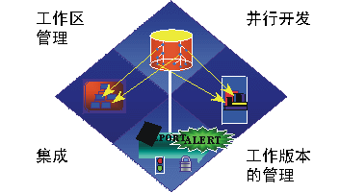
最佳方案：控制变更
控制变更不仅仅是检入和检出文件，它包括对工作区、并行开发、集成以及工作版本的管理。
需求变更工作流程已明确定义，并可重复执行。
变更请求使交流更具条理性。
隔离的各个工作区减少了同时工作的团队成员间的相互干扰。
变更率统计为客观地评估项目状况提供了一个良好的指标。
工作区中包含所有的工件，这有利于保持一致性。
可以评估和控制对变更的传播。
变更可以保留在一个强壮的可定制的系统中。

Slide 15
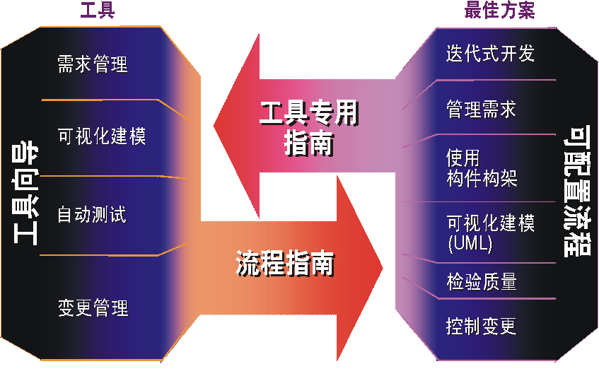
Rup的最佳实践

Slide 16
第二 RUP模型

Slide 17
RUP定义
Rational Unified Process(RUP)是由Rational公司开发的软件开发过程模型，RUP分析了软件开发中出现的各种问题，利用总结出的六个最佳实践(Best Practices)，建立了以迭代开发为基础的软件开发过程模型。RUP不仅提供了一套方法学，更重要的是同时提供了实施的基础——各种开发、管理工具。
适用项目类型：RUP适合采用面向对象技术进行分析和设计的项目，并且要求项目采用迭代化的方式进行开发。

Slide 18
RUP的软件开发过程
Rational Unified Process(RUP)：
软件工程的过程。它提供了在开发组织中分派任务和责任的纪律化方法。它的目标是在可预见的日程和预算前提下，确保满足最终用户需求的高质量产品；
由Rational公司开发的软件开发过程模型，RUP分析了软件开发中出现的各种问题，利用总结出的六个最佳实践(Best Practices)，建立了以迭代开发为基础的软件开发过程模型。RUP不仅提供了一套方法学，更重要的是同时提供了实施的基础——各种开发、管理工具。

Slide 19
特征与方法
RUP的主要特征
迭代式软件开发
以构建为核心的软件开发
用例驱动的软件开发
风险驱动的软件开发
RUP包含了以下方面来支持或提供其他软件开发方法
过程 Processes
技术 Techniques
技巧 Tips
模板 Templates
工具指导 Tool mentors

Slide 20
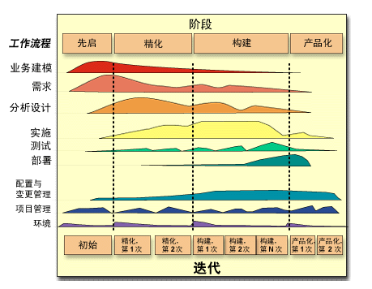
RUP模型结构

Slide 21
模型图特点
模型图显示了随着时间的变化重点进行变化。例如，在早期迭代，我们花费更多的时间在需求上，而在后期迭代，我们花费更多的时间在实施上。
水平轴表示时间，显示过程展开时的生命周期表现。生命周期划分为四个阶段，每个阶段可以有多个迭代。四个阶段根据开发生命周期中不同的关键里程碑划分为：
w Inception,先启阶段
w Elaboration,精化阶段
w Construction,构建阶段
w Transition, 产品化阶段

Slide 22
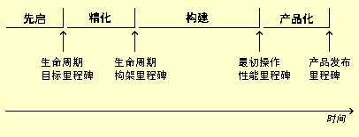
模型图特点
时间轴： －阶段和迭代
内容：
－Disciplines

Slide 23
模型图特点
垂直轴表示工作流，通过将活动以自然的方式进行逻辑分组。
w Business Modeling,业务建模
w Requirements,需求
w Analysis& Design,分析和设计
w Implementation,实施
w Test,测试
w Deployment,部署
w Configuration & Change Management,配置与变更管理
w Project Management项目管理
w Environment,环境

Slide 24
组织形式
先启 :确定目标和范围
远景，框架需求及业务用例
无需提供详细需求
精化 ：确定构架并解决主要风险
构架基线，实现部分关键功能
无需提供详细设计
构建 ：系统完成，可移交用户初步使用
全功能的Beta版本（测试版）
产品化 ：验证，最终实现产品
干系人（Stakeholder）验收通过，交接产品

Slide 25
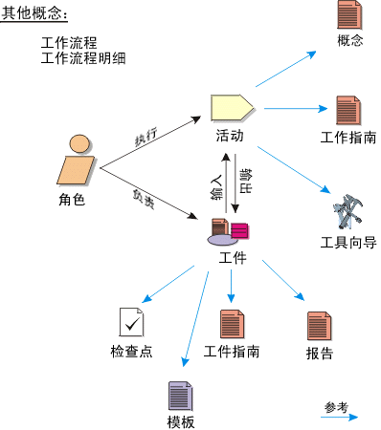
其他概念

Slide 26
第三 RUP生命周期

Slide 27
RUP生命周期
RUP的软件生命周期从时间上分为四个阶段，每个阶段包括一个主要的里程碑。阶段是两个主要里程碑的分隔，在各个阶段结束时，执行评估阶段目标是否满足以决定是否进入下一个阶段。
RUP是一个风险驱动的生命周期模型，为了有效地控制风险，RUP以渐进的方式进行演进，首先解决高风险的问题，这主要是通过迭代来实现。在每个阶段可以划分为多个迭代，每个迭代确定一个内部里程碑(或一个发布)。

Slide 28
RUP生命周期
基本概念
阶段(Phase)：在两个主要项目里程碑之间的时间，这个时间内一个良好定义的一系列的目标被满足，工件被完成，可以决定进入或不进入下一个阶段。
RUP的生命周期包括四个阶段： Inception (初始化阶段)、Elaboration（精化阶段）、Construction(构造阶段)、Transition(移交/产品化阶段)
里程碑(Milestone)：一个迭代正式结束的点。
迭代(Iteration)：一个明确的基于计划和评估标准的活动序列，一般情况下将产生一个发布（内部或外部）。
RUP并没有严格定义迭代的数量，也没有定义迭代的目标，这部分由项目团队根据项目的情况进行决定，但是项目的生命周期确定后，需要确定：
w 迭代的数量
w 迭代的周期
w 迭代的目标
w 迭代的工作范围

Slide 29
RUP生命周期
角色(Role)
角色定义在一个软件工程组织中，个体或一起作为团队工作的众多个体的行为和职责，角色是代表指定职责的一类人员。
角色具有执行工作的活动，一个活动是角色所作的在项目环境中提供有价值结果的事情。
在RUP中每个参与项目的人员都被赋予一个或多个角色，RUP通过角色来明确职责。
活动(Activity)
活动是一个工作单元，由一个扮演相应角色的个体执行。活动有一个清晰的目的，通常是创建或更新某个工件，如模型、类或计划。每个活动安排给一个制定的角色。活动的粒度一般是几个小时或几天，通常与一个角色相关，影响一个或小数量的工件。

Slide 30
RUP生命周期
工件(Artifact)
工件是过程的工作产品：角色利用工件执行活动，在执行活动的过程中产生工件。
工件可以是模型、模型元素或文档。
工作流(Workflows)
在RUP中工作流用于描述组织开发活动的过程，它包括两个级别：
w 核心工作流(Disciplines)
w 工作流明细(Workflow Detail)
核心工作流显示了产生一个特定的工件集的所有活动。核心工作流是相关的角色、活动、工件的概要级的描述。在更详细的级别——“工作流明细”，描述了角色怎样合作，怎样利用和生成工件。
核心工作流由很多工作流明细组成，而工作流明细由很多角色参与的活动组成，活动是最小的工作单位。

Slide 31
演进的生命周期
RUP的生命周期化分为四个阶段，对应于每个阶段有一个里程碑。当一个里程碑的目标达到时，就进入到下一个阶段。
同瀑布化的流程不同，RUP的阶段并不是按照需求、分析、设计、编码这些工程活动划分阶段。RUP是根据里程碑来划分阶段，当然在不同的阶段，软件工程的重点仍然是不同的，如在项目的早期Inception阶段，其重点的工程活动是需求，而在项目后期的Construction阶段，编码是重要的工程活动。而在每个阶段都可能进行各种工程活动。
对于周期较长或阶段较长的项目，如果只在阶段的里程碑处进行评估，可能会产生较大的问题，为了更好的控制项目，开发组织希望尽早地确定项目的风险、解决项目的问题，尽早作出关于继续/终止的决定。为了达到这一目标，迭代是一种较好的策略，RUP通过阶段划分为一个或多个迭代，并将阶段的里程碑分配到各个迭代中，优先将风险大的问题分配到早期迭代，这样就能更好地控制风险。

Slide 32
第四 RUP四阶段及裁剪

Slide 33
Inception 先启阶段
里程碑：生命周期目标里程碑
先启阶段末是第一个重要的项目里程碑，即生命周期目标里程碑。此时，检查项目的生命周期目标，并决定继续进行项目还是取消项目。

Slide 34
Elaboration,精化阶段
里程碑：生命周期构架
精化阶段结束是第二个重要的项目里程碑——生命周期构架里程碑。在这一点，需要检查详细的系统目标和范围，选择的构架，以及主要风险的解决情况。

Slide 35
Construction,构建阶段
里程碑：最初的操作性能
在最初操作性能里程碑，产品随时可以移交给产品化团队。此时，已开发了所有功能，并完成了所有 Alpha 测试（如果有测试）。除了软件之外，用户手册也已经完成，而且有对当前发布版的说明。

Slide 36
Transition, 产品化阶段
里程碑：产品发布里程碑
产品化阶段末是第四个重要的项目里程碑，即产品发布里程碑。此时，确定是否达到目标，以及是否应该开始另一个开发周期。有时候，该里程碑可能与下一周期的先启阶段末重合。产品发布里程碑是活动：项目验收评审成功完成的结果。

Slide 37
裁剪
对于一个标准的软件项目，这四个阶段是不能缺少的，但有的项目如果不需要达到相应的阶段里程碑，那么这个阶段则可以考虑去掉。例如一个接受用户的需求分析结果进行开发的项目，就可以考虑不需要Inception阶段；如果项目只负责设计，而将编码/实施由其它人来处理，只应当考虑去掉Construction阶段。

Slide 38
第五 RUP工作流

Slide 39
Business Modeling，业务建模
目的是：
w 了解目标组织（将要在其中部署系统的组织）的结构及机制。
w 了解目标组织中当前存在的问题并确定改进的可能性。
w 确保客户、最终用户和开发人员就目标组织达成共识。
w 导出支持目标组织所需的系统需求。
为实现这些目标，业务建模工作流程说明了如何拟定新目标组织的前景，并基于该前景来确定该组织在业务用例模型和业务对象模型中的流程、角色以及职责。

Slide 40
Requirements，需求
目的是：
w 与客户和其他涉众在系统的工作内容方面达成并保持一致。
w 使系统开发人员能够更清楚地了解系统需求。
w 定义系统边界（限定）。
w 为计划迭代的技术内容提供基础。
w 为估算开发系统所需成本和时间提供基础。
w 定义系统的用户界面，重点是用户的需要和目标。

Slide 41
Analysis& Design，分析和设计
目的在于：
w 将需求转换为未来系统的设计。
w 逐步开发强壮的系统构架。
使设计适合于实施环境，为提高性能而进行设计。

Slide 42
Implementation，实施
目的包括：
w 对照实施子系统的分层结构定义代码结构、
w 以构件（源文件、二进制文件、可执行文件以及其他文件等）的方式实施类和对象、
w 对已开发的构件按单元来测试，并且将各实施员（或团队）完成的结果集成到可执行系统中。

Slide 43
Test，测试
目的在于：
w 核实对象之间的交互。
w 核实软件的所有构件是否正确集成。
w 核实所有需求是否已经正确实施。
w 确定缺陷并确保在部署软件之前将缺陷解决。

Slide 44
Deployment，部署
部署工作流程用来描述那些为确保最终用户可以正常使用软件产品而进行的活动。
部署工作流程描述了三种产品部署的模式：
w 自定义安装
w “市售”
w 通过 Internet 使用软件
在每个实例中，都强调要在开发场所对产品进行测试，并在产品最终发布之前进行 Beta 测试。
尽管部署活动主要集中于产品化阶段，但在较早的一些阶段中也会有一些为部署进行计划和准备的活动。

Slide 45
Configuration & Change Management
配置与变更管理
控制对项目工件的变更，并且维护项目工件的完整性。
在控制由参与同一个项目的许多人员所生成的大量工件时，配置管理系统至关重要。如果进行控制，就有助于避免混乱情况（其代价通常都很大）的发生，并确保生成的工件不会由于下列问题而发生冲突。
同时更新：当两个或更多的角色分别对同一个工件进行操作时，最后进行变更的那个角色将破坏前一个角色的工作。根本的问题是：如果系统不支持同时更新，则会导致系列变更并使开发流程减慢速度。
有限通知：由多个开发人员共享的工件中的某个问题得到了纠正，但有些开发人员并未收到变更通知。
多个版本：多数大程序是以演进式发布版的方式开发的。一个发布版可能为客户所用，另一个发布版正在测试，而第三个发布版则尚在开发之中。如果在这些版本的任何一个版本中发现了问题，则需要将修复方案通报给所有这些版本。除非对变更进行慎重的控制和监测，否则可能会引起混乱，并且由于混乱而需要进行修复和返工，而这往往成本很高。

Slide 46
Configuration & Change Management
配置管理系统直接带来的一些好处是：该系统
w 支持开发方法，
w 维护产品完整性，
w 确保已配置产品完整性和正确性，
w 为开发产品提供一个稳定的环境，
w 基于项目策略限制对工件的变更，和提供有关变更工件的原因、时间和人员的审计记录。
剪裁：配置管理系统是整个开发流程中的核心部分，它必不可少。因此Configuration & Change Management(配置与变更管理)不能以删除核心工作流程的方式裁剪。

Slide 47
Project Management，项目管理
目的是：
w 为对软件密集型项目进行管理提供框架。
w 为项目的计划、人员配备、执行和监测提供实用的准则。
w 为管理风险提供框架。
该工作流程主要侧重于迭代式开发流程的以下重要方面：
w 风险管理
w 计划迭代式项目，贯穿生命周期并针对特定的迭代监测迭代式项目的进度、指标。

Slide 48
Environment，环境
环境工作流程侧重于为项目配置流程时的必需活动。它描述了为支持项目而开发指南时所需的活动。环境活动的目的在于为软件开发组织提供软件开发环境（流程和工具），该环境将会支持开发团队。

Slide 49
第六 CMMI3

Slide 50
CMMI
CMMI全称是Capability Maturity Model Integration，即能力成熟度模型集成，1994年由美国国防部（United States Department of Defense）与卡内基-梅隆大学（Carnegie-Mellon University）下的软件工程研究中心（Software Engineering Institute，SEISM）以及美国国防工业协会（National Defense Industrial Association）共同开发和研制，计划把现在所有现存实施的与即将被发展出来的各种能力成熟度模型，集成到一个框架中去。其目的是帮助软件企业对软件工程过程进行管理和改进，增强开发与改进能力，从而能按时地、不超预算地开发出高质量的软件。
主要关注点就是成本效益、明确重点、过程集中和灵活性四个方面。
CMMI 1.3是2010年11月SEI 发布的CMMI模型的最新版本。申请此认证的前提条件是该企业具有有效的软件企业认定证书。

Slide 51
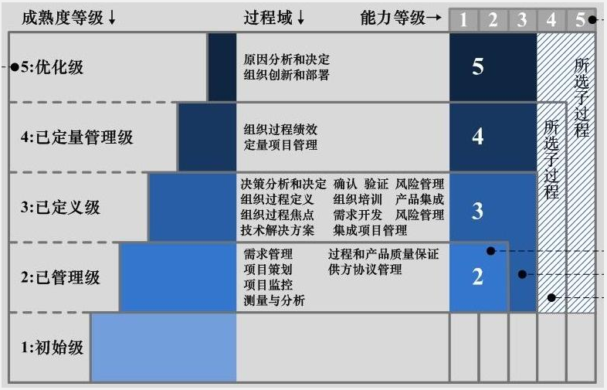
模型图

Slide 52
能力度等级
1． 初始级
软件过程是无序的，有时甚至是混乱的，对过程几乎没有定义，成功取决于个人努力。管理是反应式的。
2．已管理级
建立了基本的项目管理过程来跟踪费用、进度和功能特性。制定了必要的过程纪律，能重复早先类似应用项目取得的成功经验。
3． 已定义级
已将软件管理和工程两方面的过程文档化、标准化，并综合成该组织的标准软件过程。所有项目均使用经批准、剪裁的标准软件过程来开发和维护软件，软件产品的生产在整个软件过程是可见的。
4． 量化管理级
分析对软件过程和产品质量的详细度量数据，对软件过程和产品都有定量的理解与控制。管理有一个作出结论的客观依据，管理能够在定量的范围内预测性能。
5． 优化管理级
过程的量化反馈和先进的新思想、新技术促使过程持续不断改进。
每个等级都被分解为过程域，特殊目标和特殊实践，通用目标、通用实践和共同特性。

Slide 53
Process Area：过程域
简单的说就是做好一个事情的某一个方面，对应软件开发来说，就是做好软件开发的某一个方面。

Slide 54
CMMI 3级的18个过程域
一、过程管理：
1． OPD：组织级过程定义。
2． OPF：组织级过程焦点。
3． OT：组织培训管理。
二、项目管理：
4． PP：项目计划。
5． PMC：项目监督与控制。
6． SAM：供应商协议管理。
7． IPM：集成项目管理。
8． RSKM：风险管理。
三、工程管理:
9． REQM：需求管理。
10． RD：需求开发。
11． TS：技术解决方案。
12． PI：产品集成。
13． VER：验证。
14． VAL：确认。
四、支持管理：
15． CM：配置管理。
16． PPQA：过程和产品质量保证。
17． MA：测量与分析。
18． DAR：决策分析与解决。

Slide 55
CMMI3主要过程域
PP：（Project Plan）项目计划。保证在正确的时间有正确的资源可用。为每个人员分配任务、协调人员。根据实际情况，调整项目。
PMC：（Project Monitoring and Control）项目监督与控制。通过项目的跟踪与监控活动，及时反映项目的进度、费用、风险、规模、关键计算机资源及工作量等情况，通过对跟踪结果的分析，依据跟踪与监控策略采取有效的行动，使项目组能在既定的时间、费用、质量要求等情况下完成项目。
RD：（Requirement Development）需求开发。需求开发的目的在于定义系统的边界和功能、非功能需求，以便涉众(客户、最终用户)和项目组对所开发的内容达成一致。
REQM（Requirement Management）需求管理。需求管理的目的是在客户和软件项目之间就需要满足的需求建立和 维护一致的约定。
TS：（Technical Solution）技术解决方案。在开发、设计和实现满足需求的解决方案。解决方案的设计和实现等都围绕产品、产品组件和与过程有关的产品。
VAL：（Validation）确认。确认证明产品或产品部件在实际应用下满足应用要求。
VER：（Verification）验证。验证确保选定的工作产品满足需求规格。
CM：（Configuration Management）配置管理。建立和维护在项目的整个软件生存周期中软件项目产品的完整性 。
PPQA：（Process and Product Quality Assurance）过程和产品质量保证。为项目组和管理层提供项目过程和相关工作产品的客观信息。

Slide 56
意义
CMMI为企业带来价值主要体现在以下几个方面：
能保证软件开发的质量与进度，能对“杂乱无章、无序管理”的项目开发过程进行规范。
有利于成本控制。因为质量有所保证，浪费在修改、解决客户的抱怨方面的成本会降低很多。绝大多数情况是缺少规范制度，只是求快。项目完成后，要花很多时间修修补补，费用很容易失控。
有助于提高软件开发者的职业素养。每一个具体参与其中的员工，无论是项目经理，还是工程师，甚至一些高层管理人的做事方法逐渐变得标准化、规范化。
能够解决人员流动所带来的问题。公司通过过程改进，建立了财富库以共享经验， 而不是单纯依靠某些人员。
有利于提升公司和员工绩效管理水平，以持续改进效益。通过度量和分析开发过程和产品，建立公司的效率指标。

Slide 57
RUP 和 CMMI 的映射
成熟度级别 | 过程域 | 在 RUP 中支持的程度
级别 2 | 项目计划 | 支持的中等层次；RUP 不包括项目的非软件方面的计划。
 | 需求管理 | 没有明显的差异。
 | 项目监督与控制 | RUP 需要被增强，从而包括对事项的监测和对数据管理活动的监测。
 | 供应商协议管理 | 在 RUP 中没有被定义。
 | 度量与分析 | RUP 需要被增强，从而包括报告和分析的细节。状况评价来包括项目的定量分析。
 | 过程与产品质量保证 | 没有明显的差异。
 | 配置管理 | 没有明显的差异。
级别 3 | 需求管理 | 没有明显的差异。
 | 技术解决方案 | RUP 需要被增强，从而从候选标准中定义选择的解决方案的过程。
 | 产品集成 | 没有明显的差异。
 | 验证 | RUP 需要被增强，从而为评审定义一个记录机制。
 | 确认 | 没有明显的差异。
 | 组织过程聚焦 | 在 RUP 中没有被定义。
 | 组织过程定义 + IPPD | 在 RUP 中没有被定义。
 | 组织培训 | 在 RUP 中没有被定义。
 | 集成项目管理 + IPPD | RUP 需要被增强，从而加强计划的综合以及它们之间依赖关系的管理。
 | 风险管理 | RUP 需要被增强，从而包括识别风险参数和风险管理策略的过程。
 | 决策分析与决定 | 在 RUP 中没有被定义。

Slide 58
结束
THANK YOU

